Slide 1
Power w Londynie
Agnieszka Łagodowska
Anita Mikucka-Moczek
Magdalena Stokowska

Slide 2
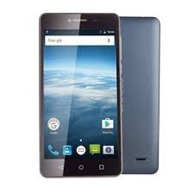
Wylot
Zapomniany telefon

Slide 3
Przylot
Zapewniony transfer dla VIP czyli czekamy na kierowcę

Slide 4
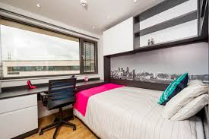
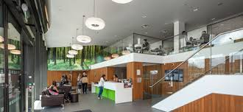
Urbanest – akademik marzeń ☺
Pokoje
Walka o czajnik
Nocne nie-Polaków rozmowy

Slide 5
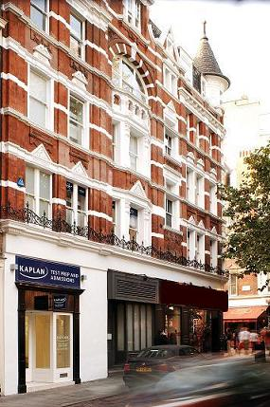
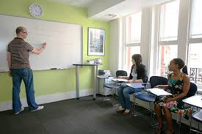
Kaplan – nasza szkoła
W samym centrum miasta
Nauczyciele
Oferta
Uczniowie z całego świata

Slide 6
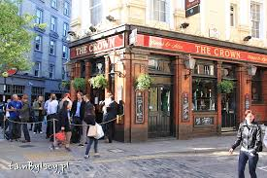
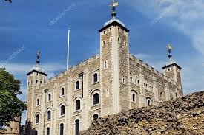
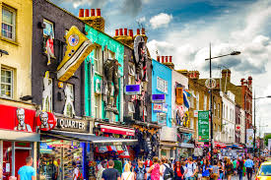
Zwiedzamy Londyn
British Museum
National British Gallery
Shakespeare Theatre
Tower
Westminster Abbey
Buckingham Palace
Baker Street
Camnden Town
Soho
I wiele innych miejsc

Slide 7
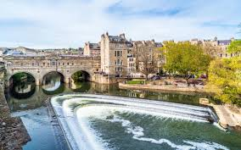
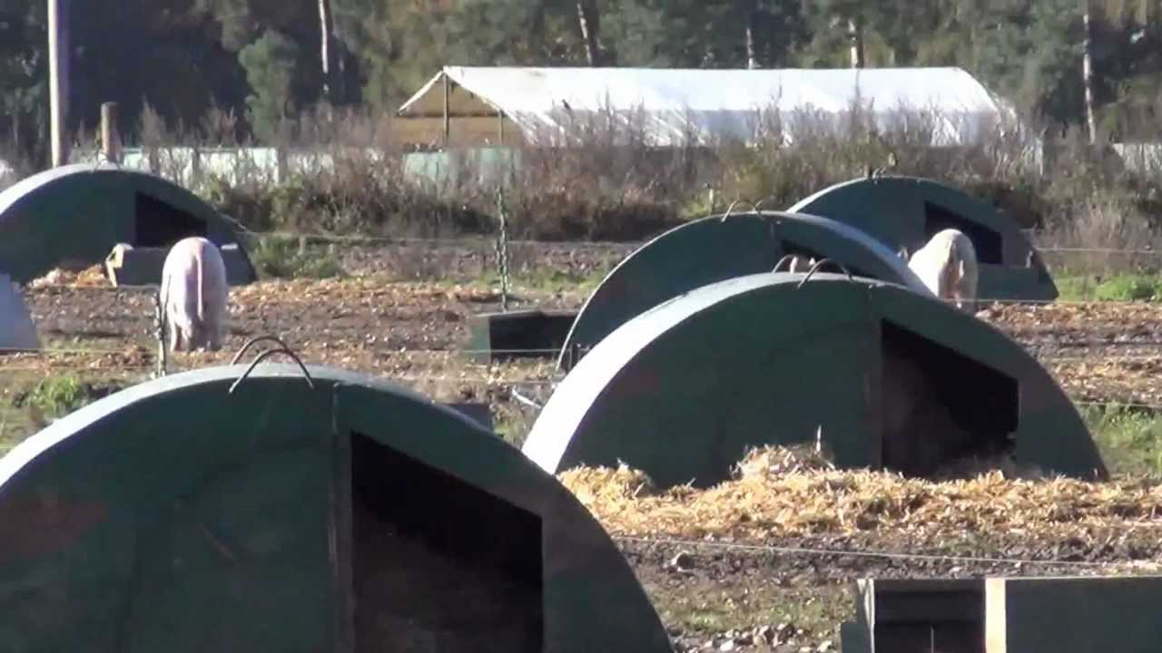
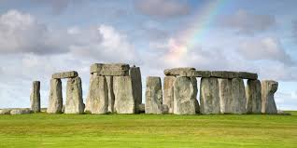
Zwiedzamy okolice Londynu
Stonehange
Bath
Okolice Londynu z okien autokaru
Hodowla szczęśliwych świnek

Slide 8
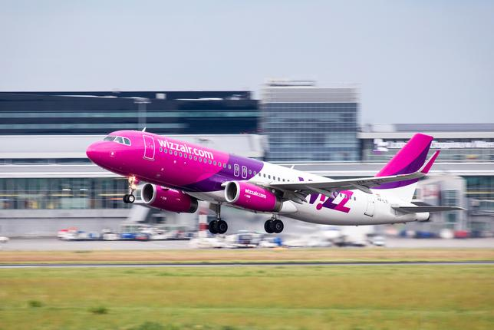
Powroty również bywają miłe.
Tym razem bez sensacji?
☺

